Slide 1
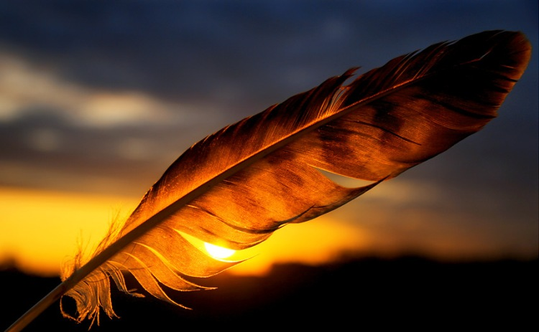
Интегрированный урок
математика + история
Цель:
Отработка навыков решения пропорций;
Развитие логического мышления; математической речи;
Расширение знаний о истории Алексеевского района.
Воспитывать патриотизм, любовь и уважение к малой Родине.

Slide 2
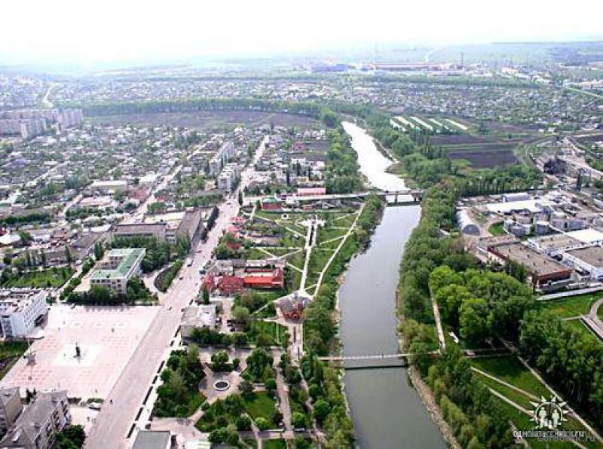
Алексеевка один из древнейших городов российской провинции, история которого тесно переплетается с историей Российского государства. Экскурсия по городу знакомит с достопримечательностями города, его старинными зданиями, в которых проживали наши знаменитые земляки, а также с памятниками архитектуры и искусства. Город - с глубокими культурными традициями. В его прошлом и настоящем —имена писателей, художников, музыкантов, актеров.

Slide 3
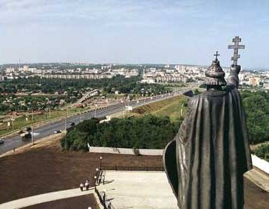
«Любовь к родному краю,
знание его истории – основа,
на которой только и может
осуществляться рост духовной
культуры всего общества.»
Д. С. Лихачев

Slide 4
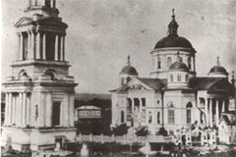
Алексеевка возникла в конце 17-го столетия, как слобода. Несколько архивных и печатных материалов, ссылаясь на предания, указывают, что именно в 1685 году основана казачья слобода Алексеевка. Первоначально она возникла на территории Усердского уезда, как стихийное поселение сельского типа. Согласно преданию, первым владельцем зарождающегося поселения был воронежский боярин Фадеев (по другим источникам Фаддей Веневитинович).

Slide 5
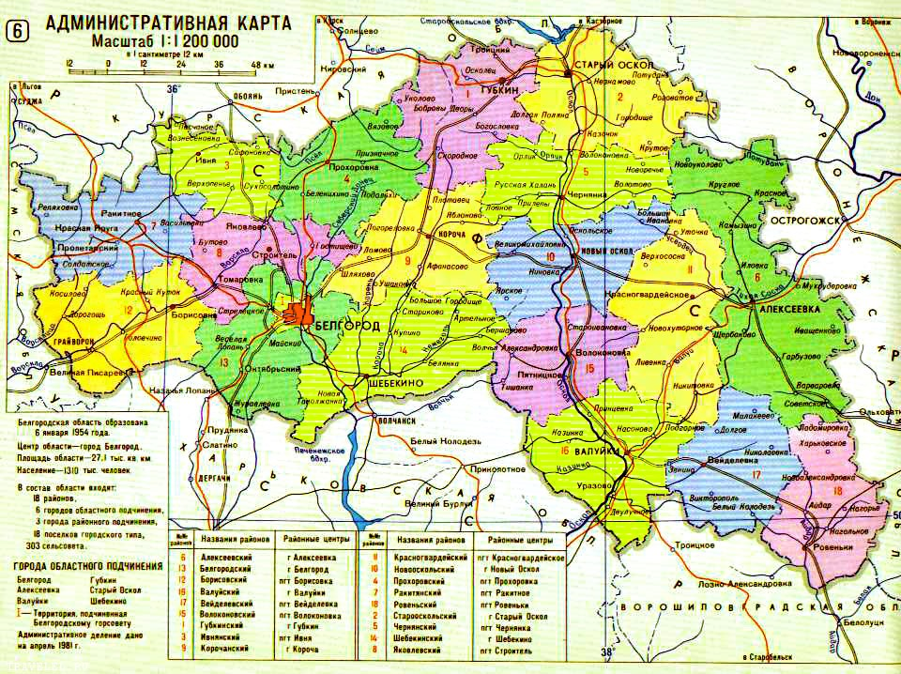

Slide 6
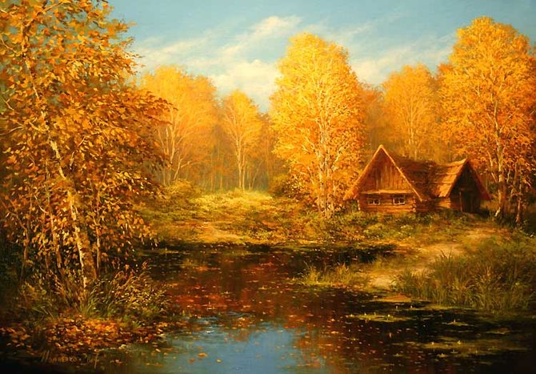
Измерьте длину отрезка на карте от города Белгорода до города Алексеевка. Масштаб карты М 1 : 1 200 000.
Найти длину на местности.

Slide 7
А Б В Г Д Е Ж З И Й К Л М
1 2 3 4 5 6 7 8 9 10 11 12 13
Н О П Р С Т У Ф Х Ц Ч Ш Щ
14 15 16 17 18 19 20 21 22 23 24 25 26
Ъ Ы Ь Э Ю Я
27 28 29 30 31 32

Slide 8
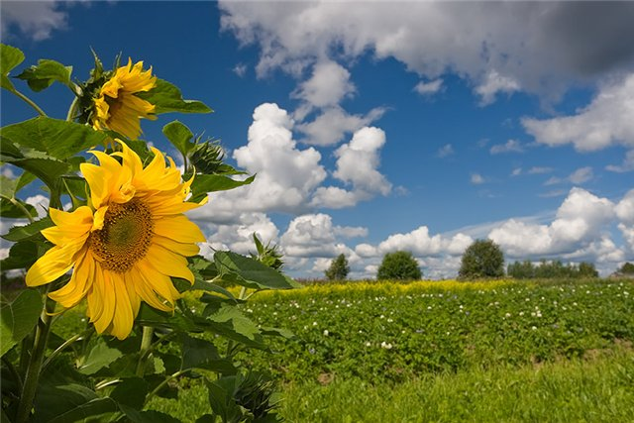
((1000:250)+2)+11-15
((1:0,25)+2)+11-15

Slide 9
"В зеленом поле один золотой подсолнух.
В вольной части - герб Белгородской области". Автором герба Алексеевки является
художник и архитектор В.Н. Ковалев. Подсолнух символизирует тот факт, что
в 1829 году житель Алексеевки крестьянин
Даниил Семенович Бокарев первым в мире
открыл способ получения масла из семян
подсолнечника.

Slide 10
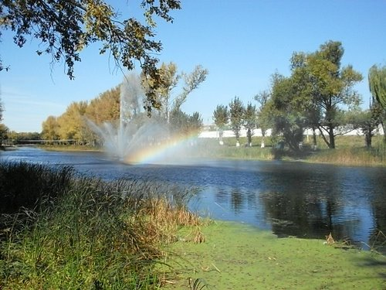
х : 3,4 = 1 : 0,2 Р
8: 19,2=2,5:х Е
70 : у = 7: 1 Й
6 : 3= х : 9 С
6х :5=12:10 А
у : 5 = 11 : 5 К
х : 20 = 3 Ч
25 · х = 100 И
60 | 6 | 17 | 11 | 1 | 18 | 18 | 11 | 4 | 10

Slide 11
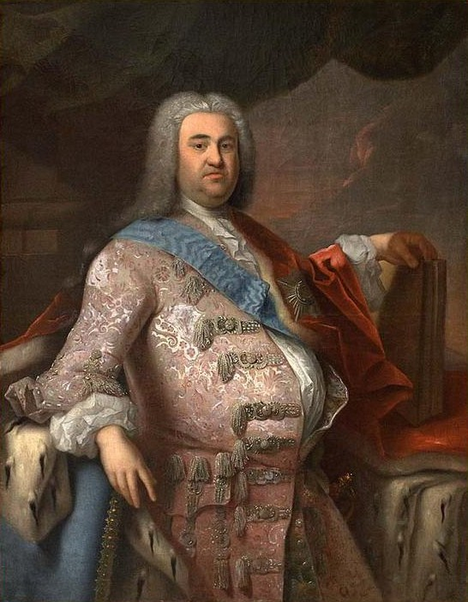
Князь Алексе́й Миха́йлович Черка́сский (1680 - 1742) — русский государственный деятель, при Петре I сибирский губернатор, при Анне Иоанновне один из трёх кабинет-министров, с 1740 года — канцлер Российской империи. Богатейший по числу душ помещик России, последний в старшей линии рода Черкасских. Своё детство и юность до двадцати одного года он провёл в Москве. В 26 лет женился на двоюродной сестре царя Петра Алексеевича, за которой получил огромное приданое.
Князь Черкасский купил у боярина Фадеева за 30 тысяч рублей поселение, называемое Фадеевкой. Новый владелец построил церковь во имя митрополита Алексия – так объясняется происхождение названия Алексеевка.
Граф П.Б. Шереметьев женился на дочери князя Черкасского – Варваре и получил в приданое, вместе с другими поселениями слободу Алексеевка.

Slide 12
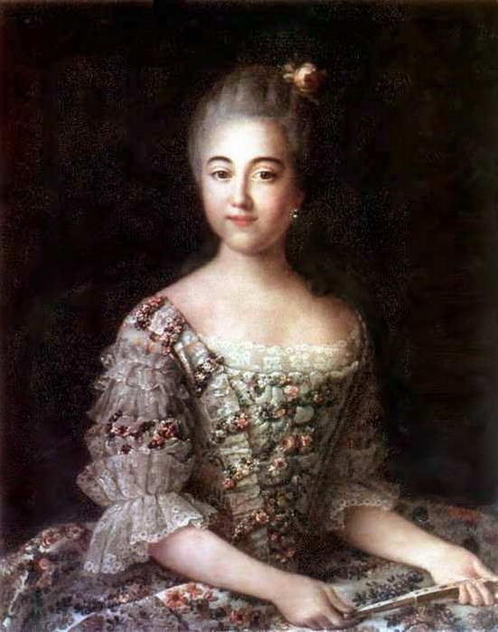
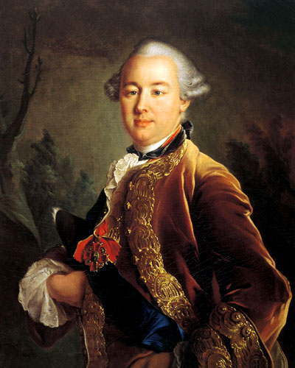
Варвара Алексеевна и Петр Борисович Шереметевы

Slide 13
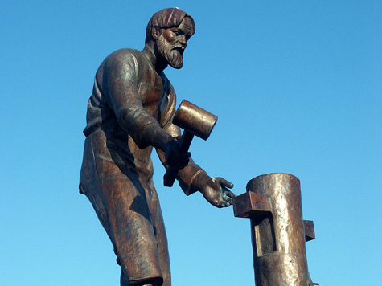
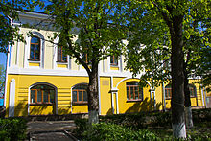
Крепостной крестьянин графа П. Б. Шереметьева, уроженец Тульской области. Был выслан в начале XIX века в слободу Алексеевка. Бокарёву принадлежит открытие подсолнечника как масличной культуры. В 1829 году он придумал способ получения масла из семян подсолнечника. В 1833 году в Алексеевке купцом Папушиным при содействии Бокарёва был построен первый в мире маслобойный завод. В 1834 году Бокарёв открыл собственную маслобойню. К 1860 году в Алексеевке было около 160 маслобойных заводов. На продажу вывозилось до 40 тысяч бочек, содержимое которых весило около 900 тысяч пудов (свыше 14 тыс. тонн). Церковь признала подсолнечное масло постным продуктом, отсюда появилось его второе название — постное масло.

Slide 14
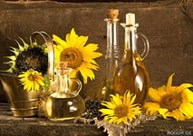
На продажу вывозилось до 40 тысяч бочек, содержимое которых весило около 900 тысяч пудов. Сколько пудов весят 30 бочек ? Составьте пропорцию для решения задачи.

Slide 15
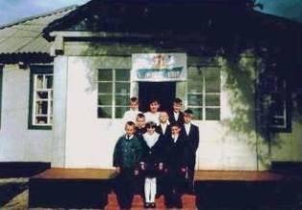
Божковская 8 – летняя школа
В нашей местности, то есть в с. Божково, церковно-приходская школа начала строится в 1897г.
Сначала в Божково организовалась начальная школа. Она располагалась в том здании, где в 90-х годах располагалась мастерская.

Slide 16
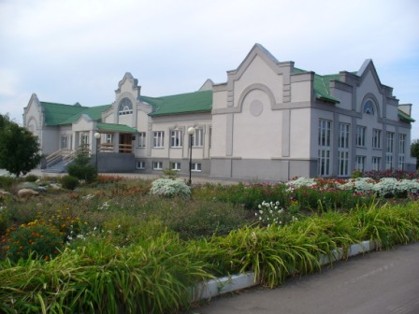
В 2000 году введено в эксплуатацию новое типовое здание, с этого же года школа реоргани- зована в среднюю обще образовательную с при- соединением дошкольной группы.
В Божковской школе обучаются дети из разных хуторов: Кулешов, Кириченков, Шкуропатов, Неменущий, Бережной. Наша школа гордится своими выпускниками.

Slide 17
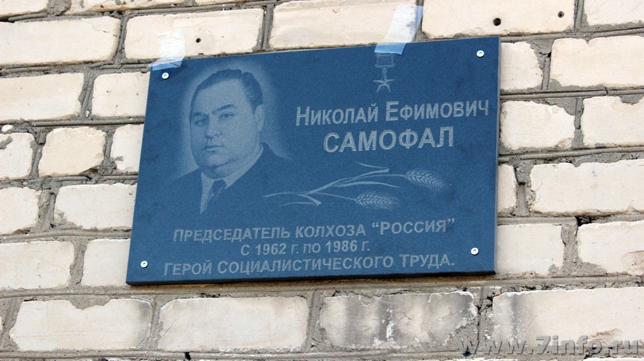
Самофал Николай Ефимович (1934 – 1986) родился в х. Неменущий Алексеевского района . После войны окончил Московскую ветеринарную академию и был направлен в Рязанскую область на должность главного ветеринарного врача района и становится основателем районной ветеринарной службы.
Скоро Самофала Н.Е. избирают председателем колхоза «Россия». За добросовестный самоотверженный труд, высокие производственные результаты Николай Самофал был не раз отмечен высокими государственными наградами, среди которых ордена Ленина и Октябрьской Революции, медали "За доблестный труд" и "За трудовую доблесть", золотые и серебряные медали ВДНХ. Указом Президиума Верховного Совета СССР от 08.04.1971 г. награжден звездой Героя Социалистического Труда.

Slide 18
САВЧЕНКО Илья Павлович
Родился 21 июля 1923г. с. Неми- нущее. Хозяйственный руко- водитель, педагог, заслуженный учитель школы РСФСР . Участ- ник Великой Отечественной войны Преподаватель агрономии сельско- хозяйственной школы в Алексеевке (1944—1951). Председатель
колхозов им. Дзержинского в с. Камышеватое, «40 лет Октября» в с. Алейниково, директор с/х техникума в Алексеевке (1965—1983). Награжден орденами Красной Звезды, Отечественной войны 1-й степени, почетными грамотами Министерства сельского хозяйства РСФСР.

Slide 19
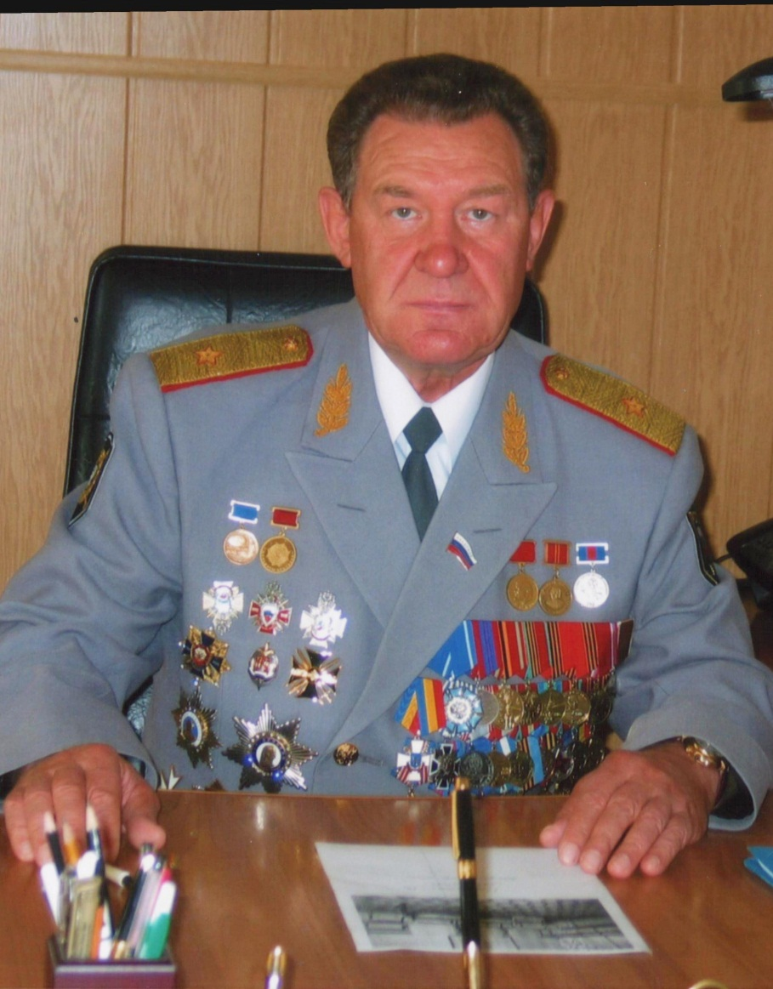
Илья Петрович Савченко родился 1 августа 1949 года в селе Неменущее. Получив высшее образование в Академии МВД СССР, Илья Петрович проходил службу в Гуковском ОВД Ростовской области С 2002 по 2007 год Илья Петрович Савченко руководил Новочеркас -
ским суворовским военным училищем МВД России. Савченко И. П. был награжден государственными наградами: орденом «Почета», медалью «За отличную службу по охране общественного порядка», многими ведомственными наградами.

Slide 20
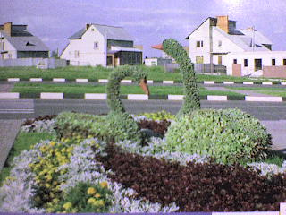
« В отличие от людей земля не стареет, не ветшает, не умирает. От века к веку стараниями людей она молодеет, хорошеет…»
Е.В. Савченко

Slide 21
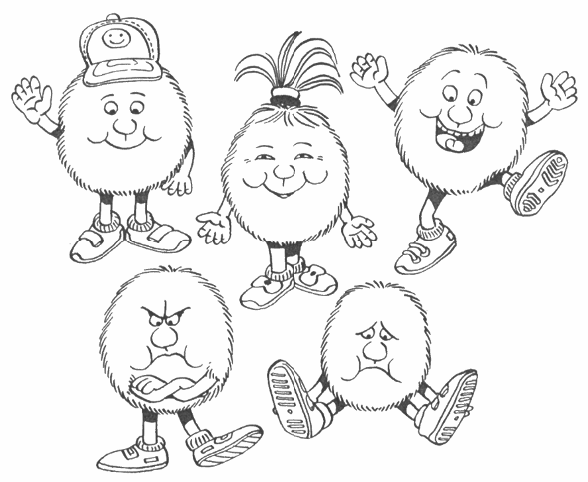
Оценка урока:
Посмотри на "пушистиков". У них разные настроения. Раскрась "пушистика", у которого такое же настроение, как у тебя.

Slide 22
Авторы:
Учитель математики МОУ Божковская ООШ Стороженко Эмма Петровна
Учитель истории МОУ Божковская ООШ Стороженко Павел Григорьевич

